Slide 1

경제적·사회적 요인이 출산율에 미치는 영향 분석
AI빅데이터 전공
5조 최영현, 최인철, 김건호
Notes:
안녕하세요. 저희는 AI 빅데이터 전공 5조입니다.
오늘 발표드릴 주제는 경제적·사회적 요인이 출산율에 미치는 영향 분석입니다.
저희가 이 주제를 선정한 이유와 분석 과정, 결과, 시사점 등을 발표하겠습니다.

Slide 2
목차
1. 과제 소개
2. 데이터 출처
3. 데이터 클리닝
4. 데이터 병합
5. 탐색적 데이터 분석 (EDA)
6. 로지스틱 회귀분석
7. 결론 및 시사점
8. 소감
Notes:
발표는 크게 8가지 단계로 구성되어 있습니다.
먼저, 과제의 배경과 중요성을 설명드리고, 데이터 출처와 전처리 과정을 살펴본 후, 탐색적 데이터 분석과 로지스틱 회귀분석 결과를 공유하겠습니다.
마지막으로 결론과 시사점, 그리고 프로젝트를 진행하면서 느낀 소감을 말씀드리겠습니다.

Slide 3
과제 소개
주제 정의:
경제적·사회적 요인이 출산율에 미치는 영향을 분석
배경 및 중요성:
출산율 감소는 주요 사회적 문제로, 경제적·사회적 요인과 밀접한 연관성
데이터 분석을 통한 정책적 시사점 도출의 필요성
연구 질문:
경제적 요인이 출산율에 미치는 영향은 무엇인가?
사회적 요인이 출산율에 미치는 영향은 무엇인가?
두 요인의 결합 효과는 무엇인가?
Notes:
본 과제의 주제는 경제적·사회적 요인이 출산율에 미치는 영향을 분석하는 것입니다.
• 출산율 감소는 현재 사회적으로 큰 이슈이며, 경제적·사회적 요인과 밀접한 연관이 있습니다.
• 데이터 분석을 통해 정책적으로 어떤 시사점을 도출할 수 있을지 탐구하고자 하였습니다.
연구 질문으로는 세 가지를 설정하였습니다:
1. 경제적 요인이 출산율에 미치는 영향은 무엇인가?
2. 사회적 요인이 출산율에 미치는 영향은 무엇인가?
3. 경제적·사회적 요인의 결합 효과는 무엇인가?

Slide 4

데이터 출처 및 수집 목록
데이터 출처:
국가통계포털 https://kosis.kr
경제적 요인 수집 목록:
시군구 출생아수 합계 출산률, 성별 임금, 성별 고용율, 주택 매매지수, 주택 전세지수
사회적 요인 수집 목록:
평균 초혼 연령, 교육 정도별 혼인율, 시가화 지수
Notes:
데이터는 국가통계포털에서 수집하였습니다.
수집된 데이터는 크게 경제적 요인과 사회적 요인으로 나뉩니다.
경제적 요인: 고용률, 성별 임금, 주택 매매 및 전세 지수 등.
사회적 요인: 평균 초혼 연령, 교육 정도별 혼인율, 시가화 지수 등입니다.
이 데이터를 바탕으로 본 분석을 진행하였습니다.

Slide 5
데이터 클리닝 - 경제적 요인
원본 데이터 경로
고용 데이터: ./data/employment_population.csv
임금 데이터: ./data/employment_wage.csv
주택 관련 데이터:
- 매매 지수: ./data/housing_price_index.csv
- 전세 지수: ./data/rental_price_index.csv
주요 처리 단계
고용 데이터:
- 성별 고용률과 고용 인구 데이터를 정리 및 병합.
- 결측값은 선형 보간법(interpolation)으로 처리.
임금 데이터:
- 성별 평균 임금 데이터에서 결측값 처리.
- 이상값 제거 후 시각적 검토 완료.
주택 관련 데이터:
- 주택 매매지수와 전세지수를 연도별로 정리.
- 서울특별시 데이터만 추출하여 병합.
최종 처리된 피처명
- employment_rate: 고용률
- monthly_wage: 평균 임금
- housing_price_index: 주택 매매 지수
- rental_price_index: 주택 전세 지수
Notes:
먼저, 경제적 요인의 데이터 클리닝 과정을 살펴보겠습니다.
경제적 요인은 고용률, 성별 임금, 주택 매매 지수, 주택 전세 지수 데이터를 사용했습니다.
데이터를 처리할 때, 서울특별시 데이터만 추출하여 분석에 활용하였습니다.
최종적으로, 화면 오른쪽에 보이는것과 같은 정리된 데이터를 얻었습니다.

Slide 6
데이터 클리닝 - 사회적 요인
원본 데이터 경로
초혼 연령 데이터: ./data/first_marriage_age.csv
시가화율 데이터: ./data/seoul_urbanized_area_rate.csv
교육 수준 데이터: ./data/age_education_marriage.csv
주요 처리 단계
초혼 연령 데이터:
- 성별 평균 초혼 연령 데이터를 연도별로 정리.
- 이상값 및 결측값 선형 보간법으로 보완.
시가화율 데이터:
- 연도별 시가화율(도시화 정도)을 추출하여 사용.
교육 수준 데이터*:
- 학력 수준 데이터를 가중 평균하여 `edu_index`로 정리.
- 학력 매핑:
- 초등학교: 1, 중학교: 2, 고등학교: 3, 대학: 4, 대학원 이상: 5
최종 처리된 피처명
- first_marriage_age: 평균 초혼 연령
- urbanized_rate: 시가화율
- edu_index: 학력 지수
Notes:
다음은 사회적 요인의 데이터 클리닝 과정입니다.
사회적 요인은 초혼 연령, 최종 학력 수준, 도시화율 데이터를 사용했습니다.
최종 학력 수준은 학력을 가중 평균하여 edu_index라는 지표로 변환하였습니다.
예를 들어, 대학은 4점, 대학원 이상은 5점으로 매핑하여 계산했습니다.
최종적으로, 화면 오른쪽에 보이는것과 같은 정리된 데이터를 얻었습니다.

Slide 7
데이터 클리닝 - 병합
병합 기준:
연도(year) 및 성별(gender)을 기준으로 데이터 병합.
성별 정보가 없는 데이터는 연도만으로 병합.
결측값 처리:
병합 이후 결측값 발생 행은 삭제.
선형 보간법으로 처리된 데이터 활용.
Notes:
마지막으로, 클리닝된 데이터를 병합하는 과정입니다.
경제적 요인과 사회적 요인의 데이터를 연도와 성별을 기준으로 병합하였습니다.
하지만, 분석의 초점이 여성의 출산율에 맞춰져 있기 때문에 최종적으로 여성 데이터만 사용하여 분석을 진행했습니다.
이렇게 병합된 데이터는 출산율과 주요 경제적, 사회적 요인을 포함하고 있습니다.

Slide 8
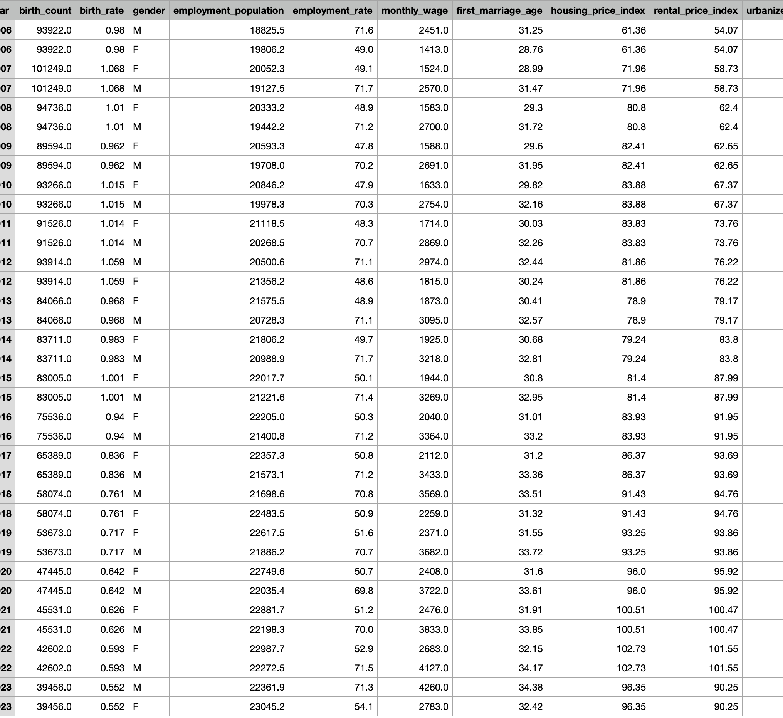
데이터 클리닝 - 병합
최종 처리된 모든 피처명
- year: 연도
- gender: 성별
birth_rate: 출산율
경제적 요인:
- employment_rate, monthly_wage, housing_price_
index, rental_price_index
사회적 요인:
- first_marriage_age, urbanized_rate, edu_index
Notes:
이제 화면에 보이는 것은 데이터 클리닝의 최종 결과물입니다.
모든 데이터가 연도와 성별을 기준으로 병합되었으며, 결측값과 이상값이 처리된 상태입니다.

Slide 9

탐색적 데이터 분석 (EDA)
주요 목표
출산율과 경제적/사회적 요인 간의 관계 탐색
데이터의 패턴, 분포 및 상관 관계 확인
다중 공선성 문제 여부 확인
Notes:
데이터 클리닝이 완료된 후, 탐색적 데이터 분석(EDA을 통해 데이터를 전반적으로 탐구했습니다.
주요 목표는 다음과 같습니다:
1.출산율과 경제적·사회적 요인 간의 관계를 탐색하는 것.
2.데이터의 패턴, 변수 간의 분포 및 상관 관계를 확인하는 것.
3.다중 공선성 문제가 존재하는지 파악하는 것.
EDA를 통해 분석의 기초 자료를 확인하고, 향후 모델링에 필요한 인사이트를 얻을 수 있었습니다.

Slide 10
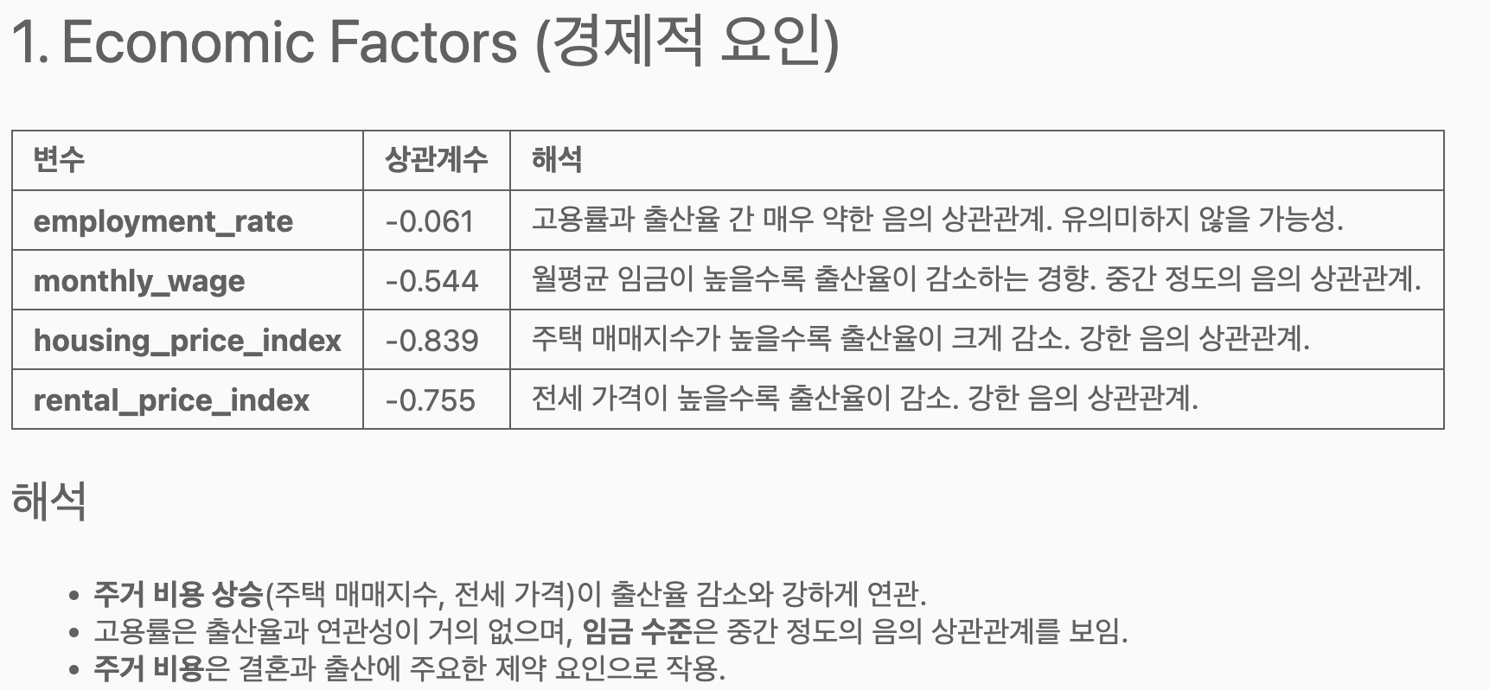
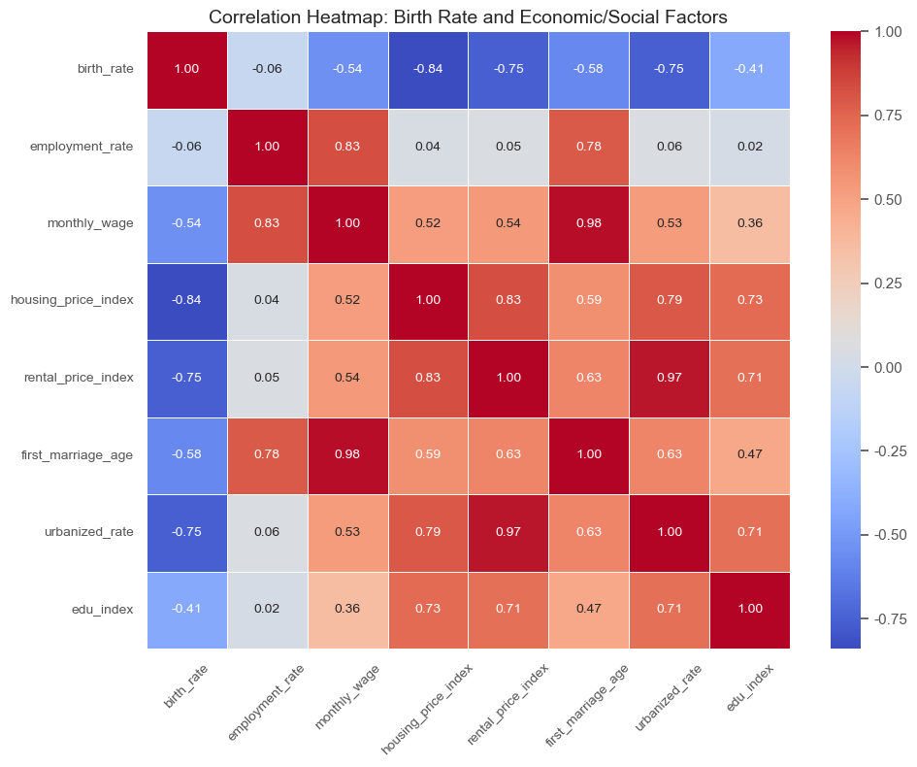
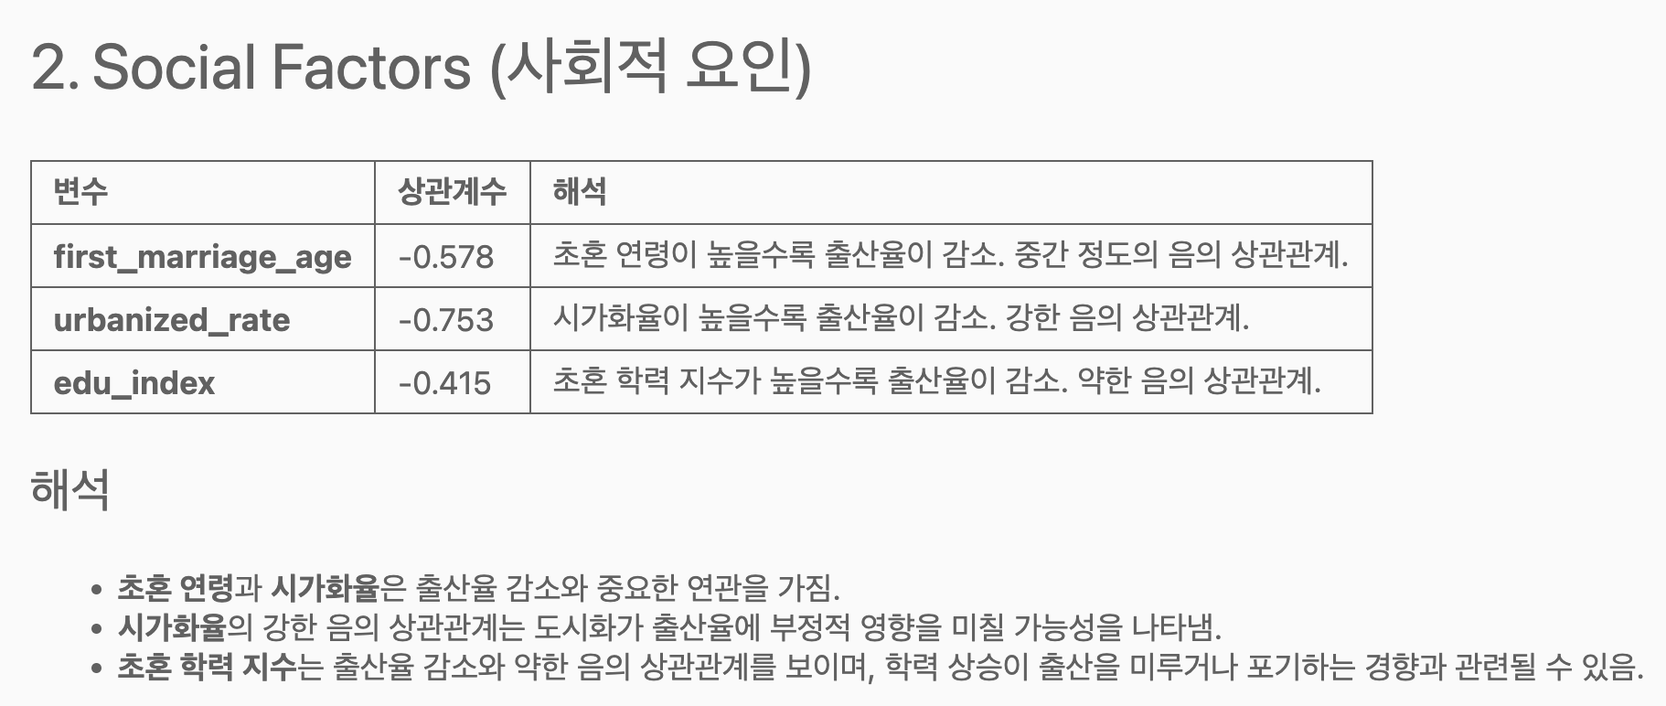
EDA - 변수 간 상관 관계 분석
Notes:
다음으로, 변수 간 상관 관계 분석 결과를 설명드리겠습니다.
피어슨 상관 계수를 계산하여 각 변수 간의 관계를 평가했습니다.
경제적 요인과 사회적 요인 모두 출산율과 다양한 상관성을 보여주었으며, 특히 고용율과 도시화는 서로 강한 음의 상관성을 보였습니다.
이러한 상관 관계는 이후 분석에서 중요한 해석의 기반이 되었습니다.

Slide 11
EDA - 다중 공선성 확인
Variable | VIF
employment_rate | 35.06
monthly_wage | 49.86
housing_price_index | 7.20
rental_price_index | 23.28
first_marriage_age | 113.09
urbanized_rate | 21.46
edu_index | 3.05
VIF (Variance Inflation Factor)
다중 공선성을 평가하기 위해 독립 변수 간 VIF를 계산
일반적으로 VIF > 10인 변수는 다중 공선성 문제 가능성이 있음
Notes:
변수 간 상관 관계를 통해 다중 공선성 문제를 발견했습니다.
다중 공선성은 Variance Inflation Factor(VIF)를 통해 확인하였으며, VIF 값이 10을 초과하는 변수가 일부 발견되었습니다.
예를 들어, 고용률과 도시화, 임금과 초혼나이는 높은 상관성을 보였습니다.
다중 공선성 문제로 인해 일부 변수의 해석이 왜곡될 가능성이 있어, 이후 분석에서는 주의가 필요했습니다.

Slide 12
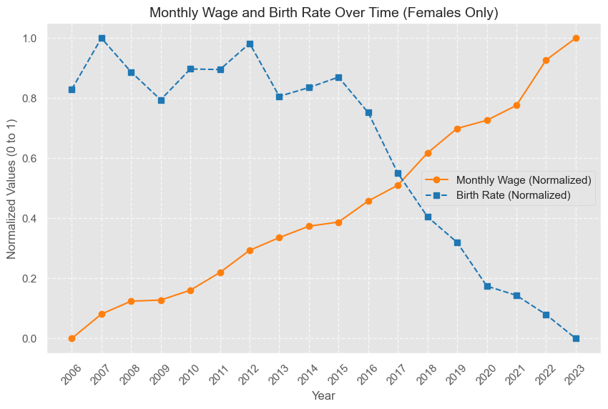
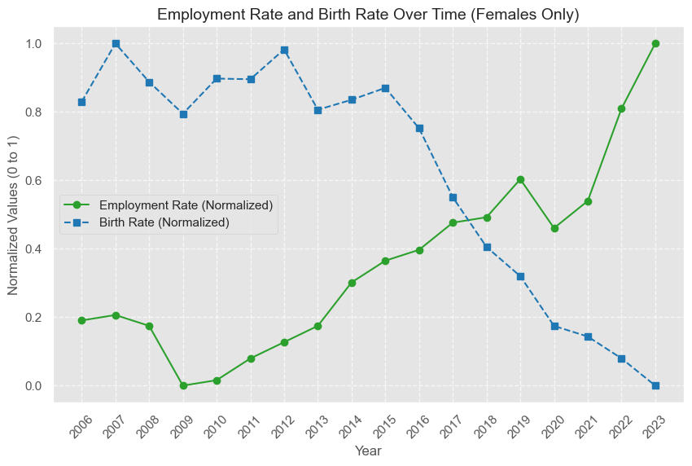
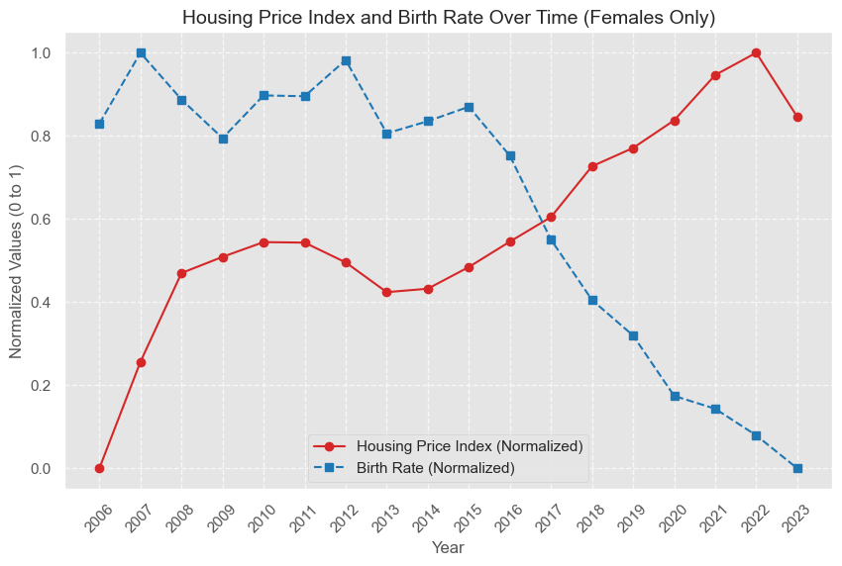
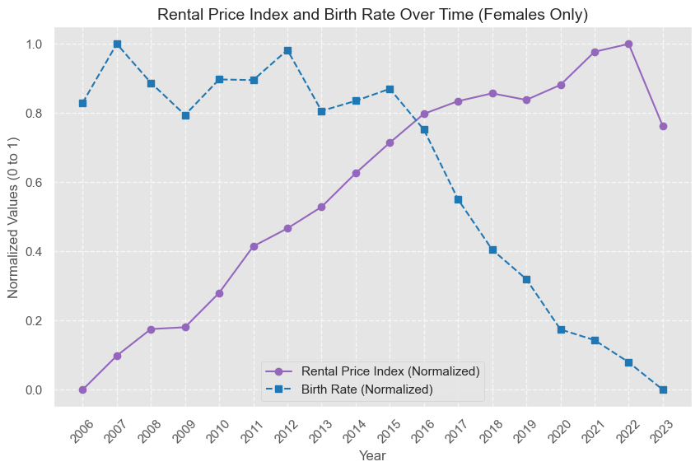
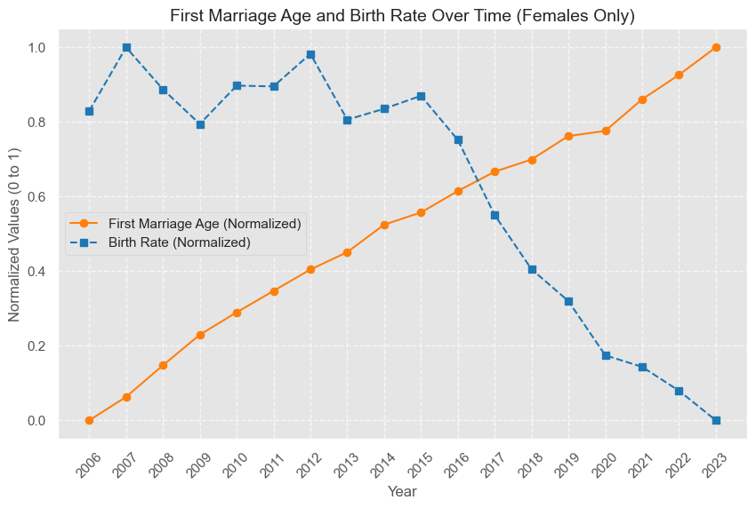
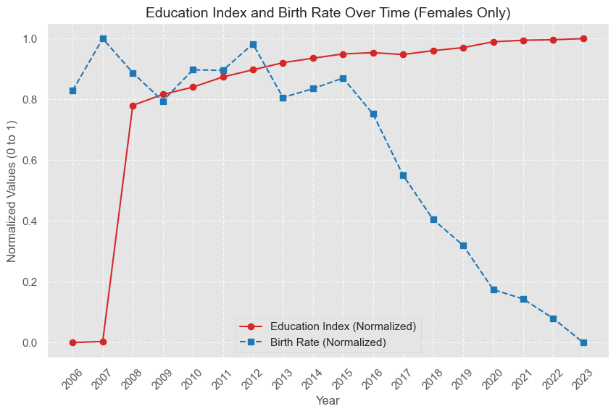
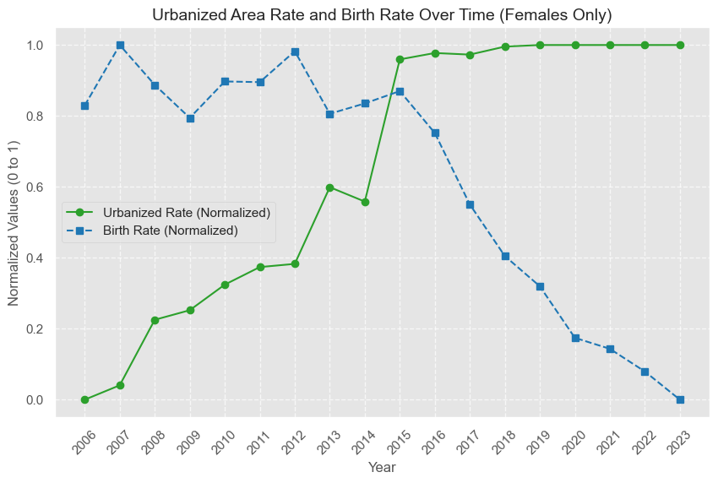
EDA – 변수 추세 그래프 확인
Notes:
화면에 보이는 그래프는 타켓 변수인 출산율과 피쳐 변수들과의 연도별 변화 추세를 시각화한것입니다.
각 그래프에서 파란색 선은 출산률이고 다른 색깔의 선은 피쳐변수의 추세입니다.

Slide 13
EDA - 요약
출산율과 주요 요인 간의 상관성:
경제적 요인(임금, 고용률)과 긍정적/부정적 상관 관계 존재.
사회적 요인(초혼 연령, 학력 지수)과도 복합적 관계.
다중 공선성:
일부 변수(first_marriage_age, employment_rate)에서 다중 공선성 가능성 확인됨.
데이터 시각화:
변수 간 패턴과 트렌드 명확히 확인 가능.
Notes:
탐색적 데이터 분석(EDA)을 통해 얻은 주요 결과를 요약하겠습니다.
출산율과 주요 요인 간의 상관성을 확인했습니다.
예를 들어, 고용율 출산율 증가와 강한 양의 상관성을 보였고, 도사화률은 음의 상관성을 보였습니다.
다중 공선성 문제가 일부 변수에서 나타났으며, 이는 이후 모델링에 영향을 미칠 수 있습니다.
변수 분포를 통해 데이터가 분석에 적합한지 확인하였고, 명확한 변수 간 패턴을 발견할 수 있었습니다.
EDA 결과는 이후 로지스틱 회귀 분석의 기초 자료로 활용되었습니다.

Slide 14
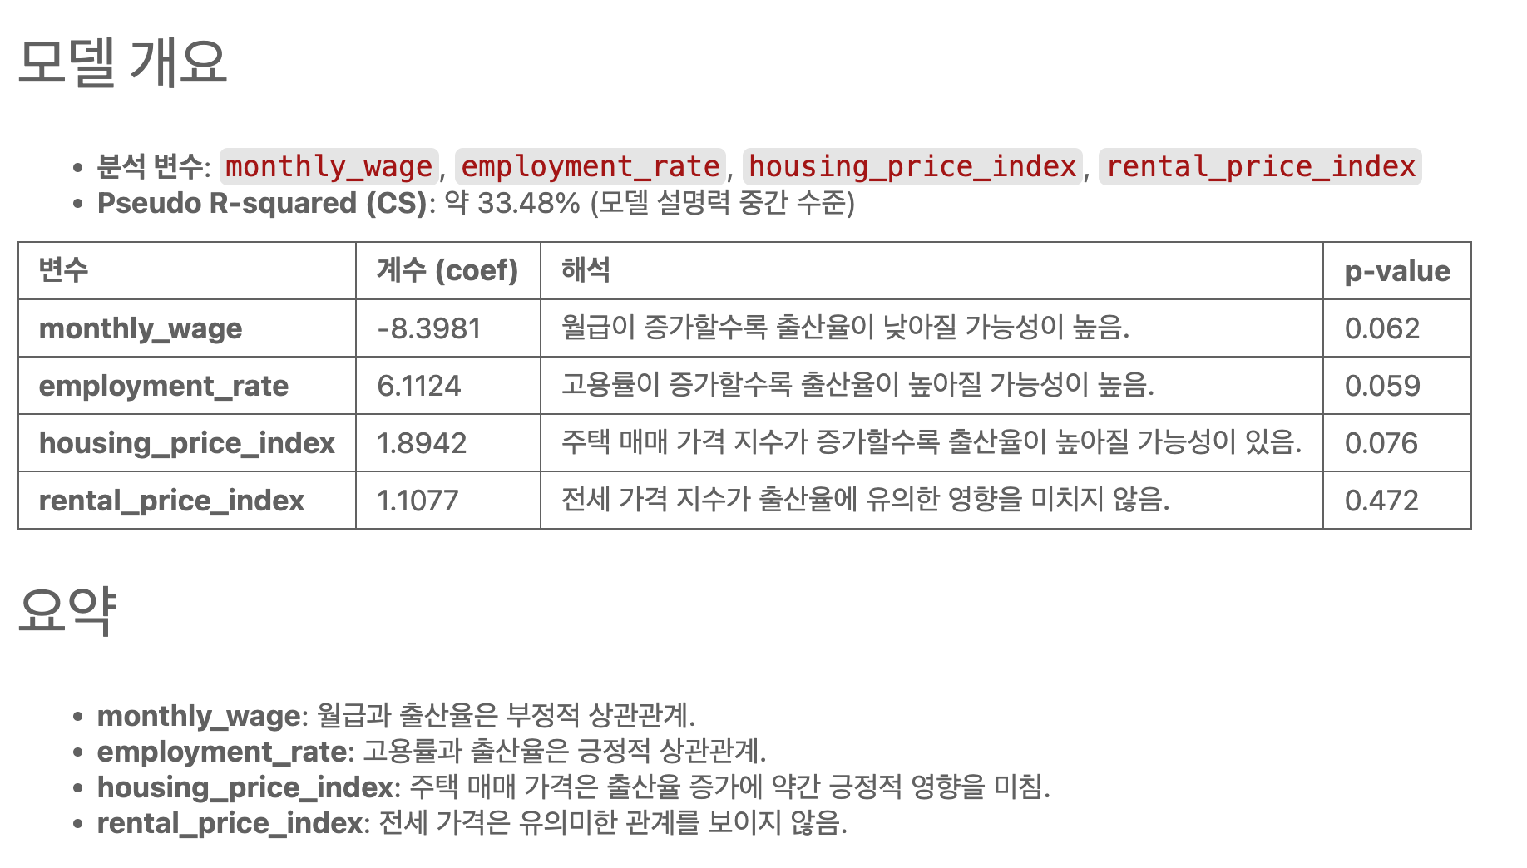
로지스틱 회귀분석 – 경제적 요인
Notes:
이번 슬라이드에서는 경제적 요인에 대한 로지스틱 회귀분석 결과를 설명드리겠습니다.
분석 과정에서 출산율을 이항형 변수로 변환하였고, 출생아 수를 출산율의 가중치로 적용하여 모델링의 신뢰성을 높였습니다.
분석 변수로는 월 임금,고용율, 주택매매지수, 전세 매매지수를 사용하였습니다.
모델의 CS 값은 약 33.48%로, 중간 수준의 설명력을 보여주었습니다.
• 분석 결과를 요약하자면:
월 임금은 출산율 감소와 부정적 상관관계를 보였으며, 통계적으로 유의미한 경향을 보였습니다
고용율은 출산율 증가와 강한 긍정적 상관관계를 보였으며, 통계적으로 유의미한 경향이 있었습니다
주택매매지수은 출산율 증가에 긍정적인 영향을 미치는 경향이 있었으나, 통계적으로는 유의미하지 않았습니다
전세 매매지수는 출산율과 유의미한 관계를 보이지 않았습니다
이 결과는 고용률과 주택 매매 가격이 출산율 증가에 긍정적 영향을 미칠 가능성을 보여주지만, 월급 증가는 출산율 감소와 관련이 있음을 시사합니다. 전세 가격은 유의미한 변수로 확인되지 않았습니다.

Slide 15
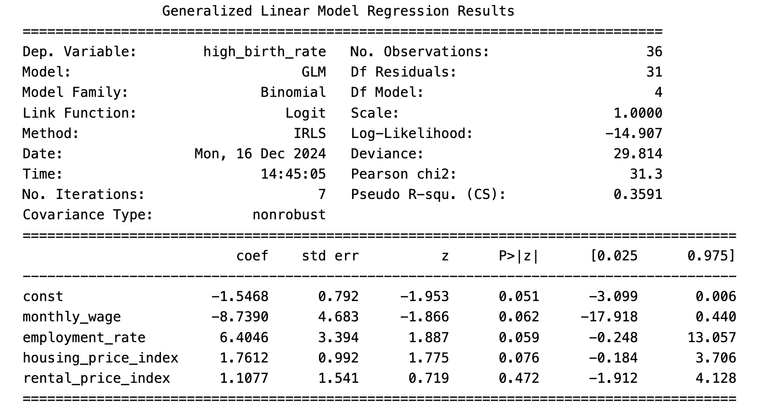
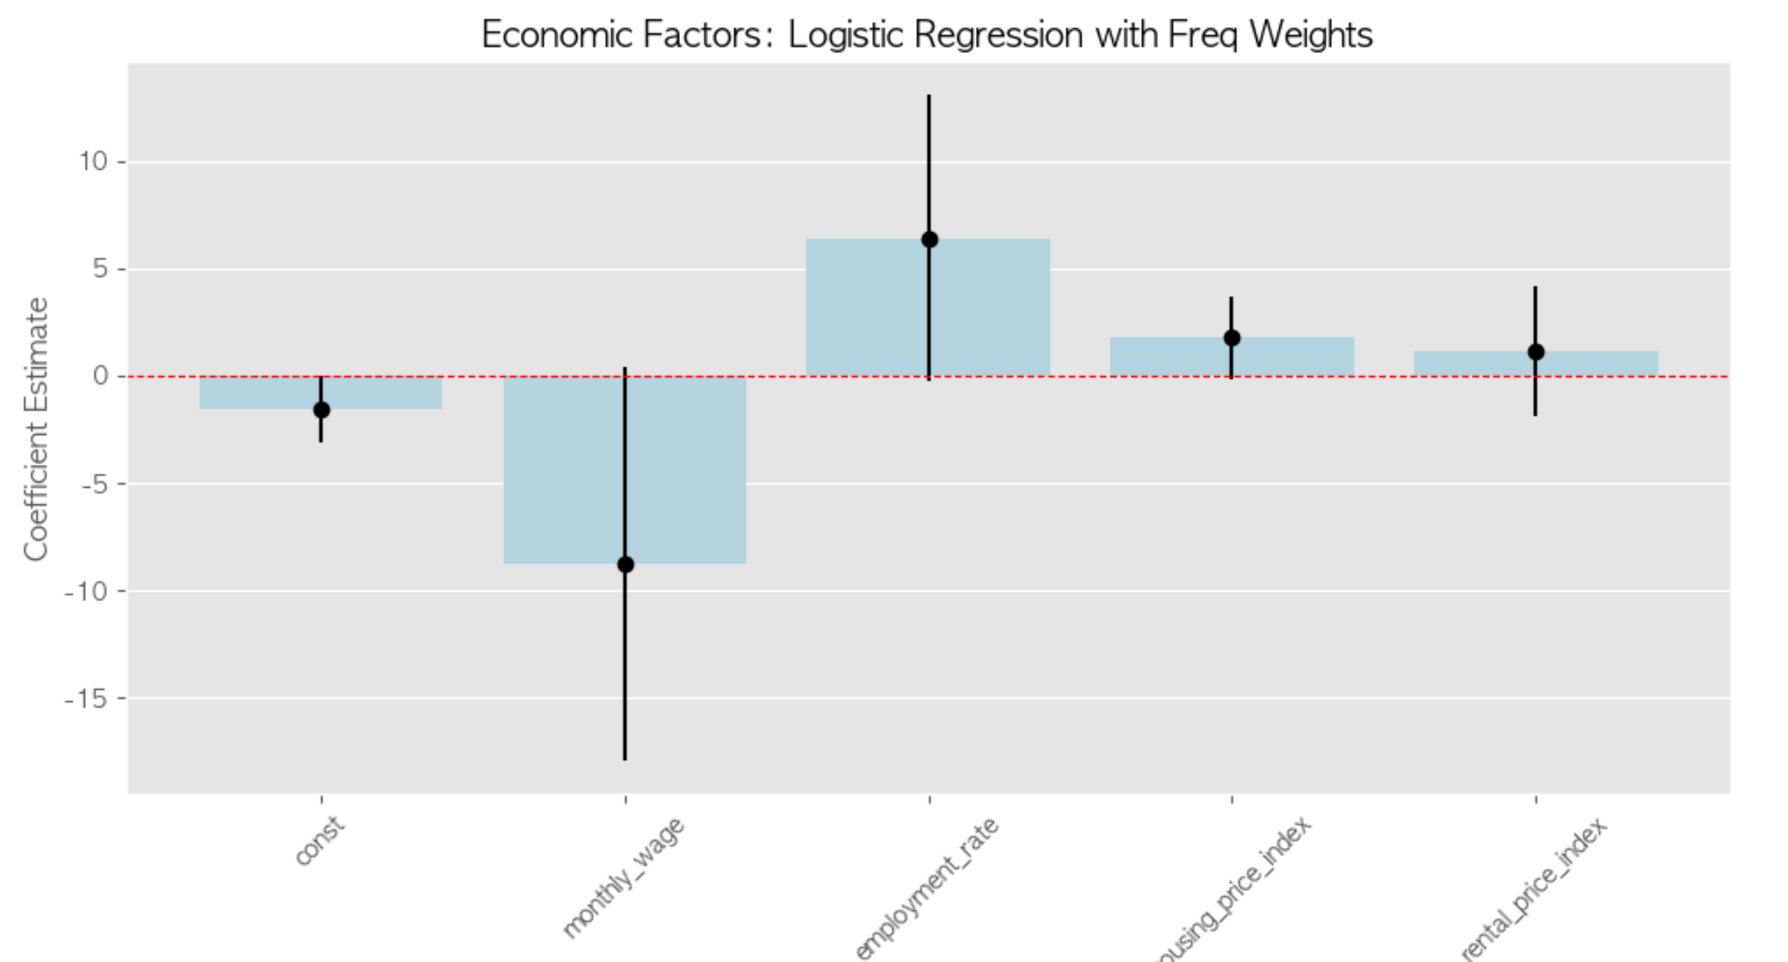
로지스틱 회귀분석 – 경제적 요인
Notes:
이 슬라이드는 앞 슬라이드의 참고용 시각화 자료입니다.

Slide 16
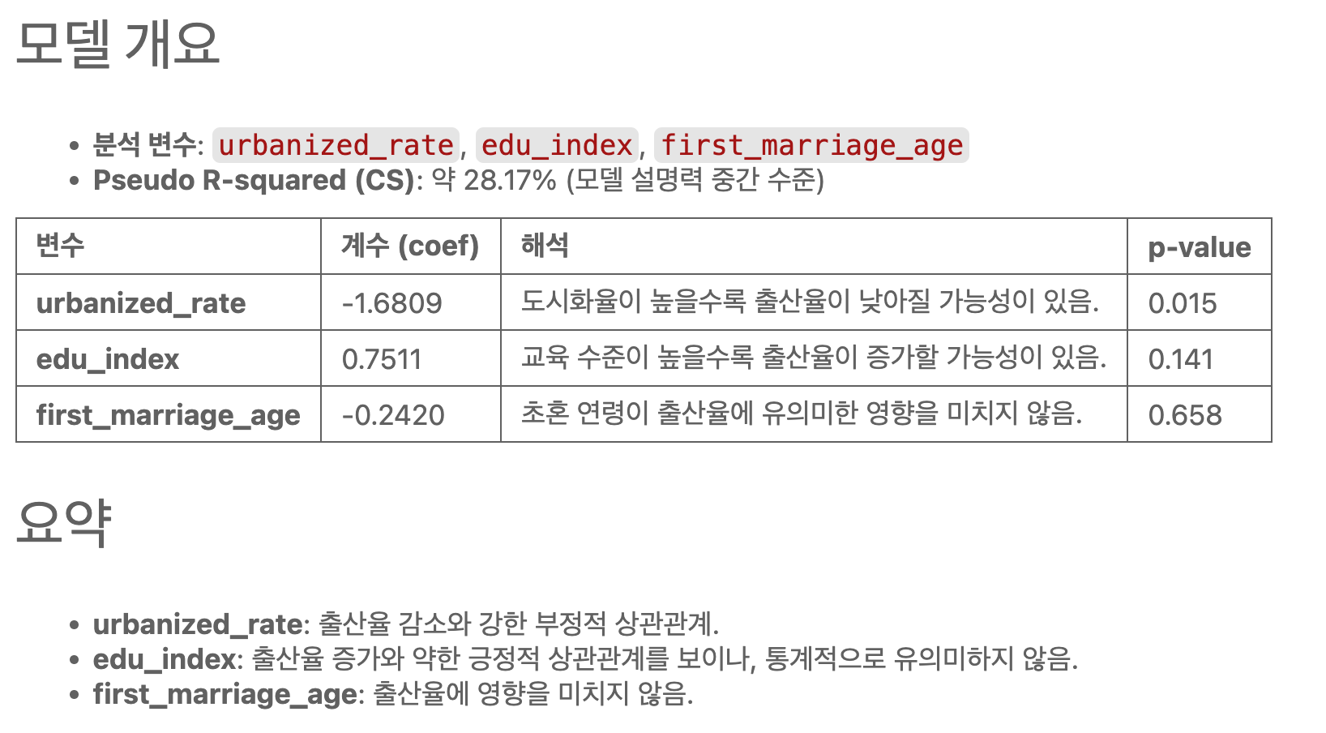
로지스틱 회귀분석 – 사회적 요인
Notes:
이번 슬라이드에서는 사회적 요인에 대한 로지스틱 회귀분석 결과를 설명드리겠습니다.
분석 변수로는 도시화률, 교육수준 지표, 초혼연령를 사용하였습니다.
모델의 CS 값은 약 28.17%로, 중간 수준의 설명력을 보여주었습니다.
분석 결과를 요약하자면:
도시화률은 출산율 감소와 강한 부정적 상관관계를 보이며, 통계적으로 유의미하였습니다
교육수준 지표는 출산율 증가와 약한 긍정적 상관관계를 보였으나, 통계적으로 유의미하지 않았습니다
초혼연령은 출산율에 유의미한 영향을 미치지 않았습니다
이러한 결과는 도시화율이 출산율 감소의 주요 요인임을 시사하며, 교육 수준과 초혼 연령의 영향은 상대적으로 미미한 것으로 나타났습니다.

Slide 17
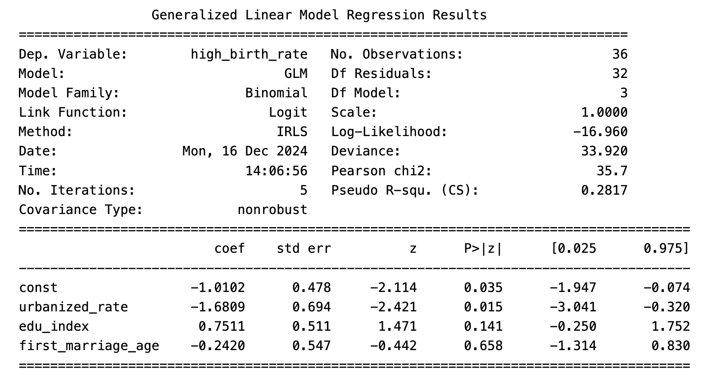
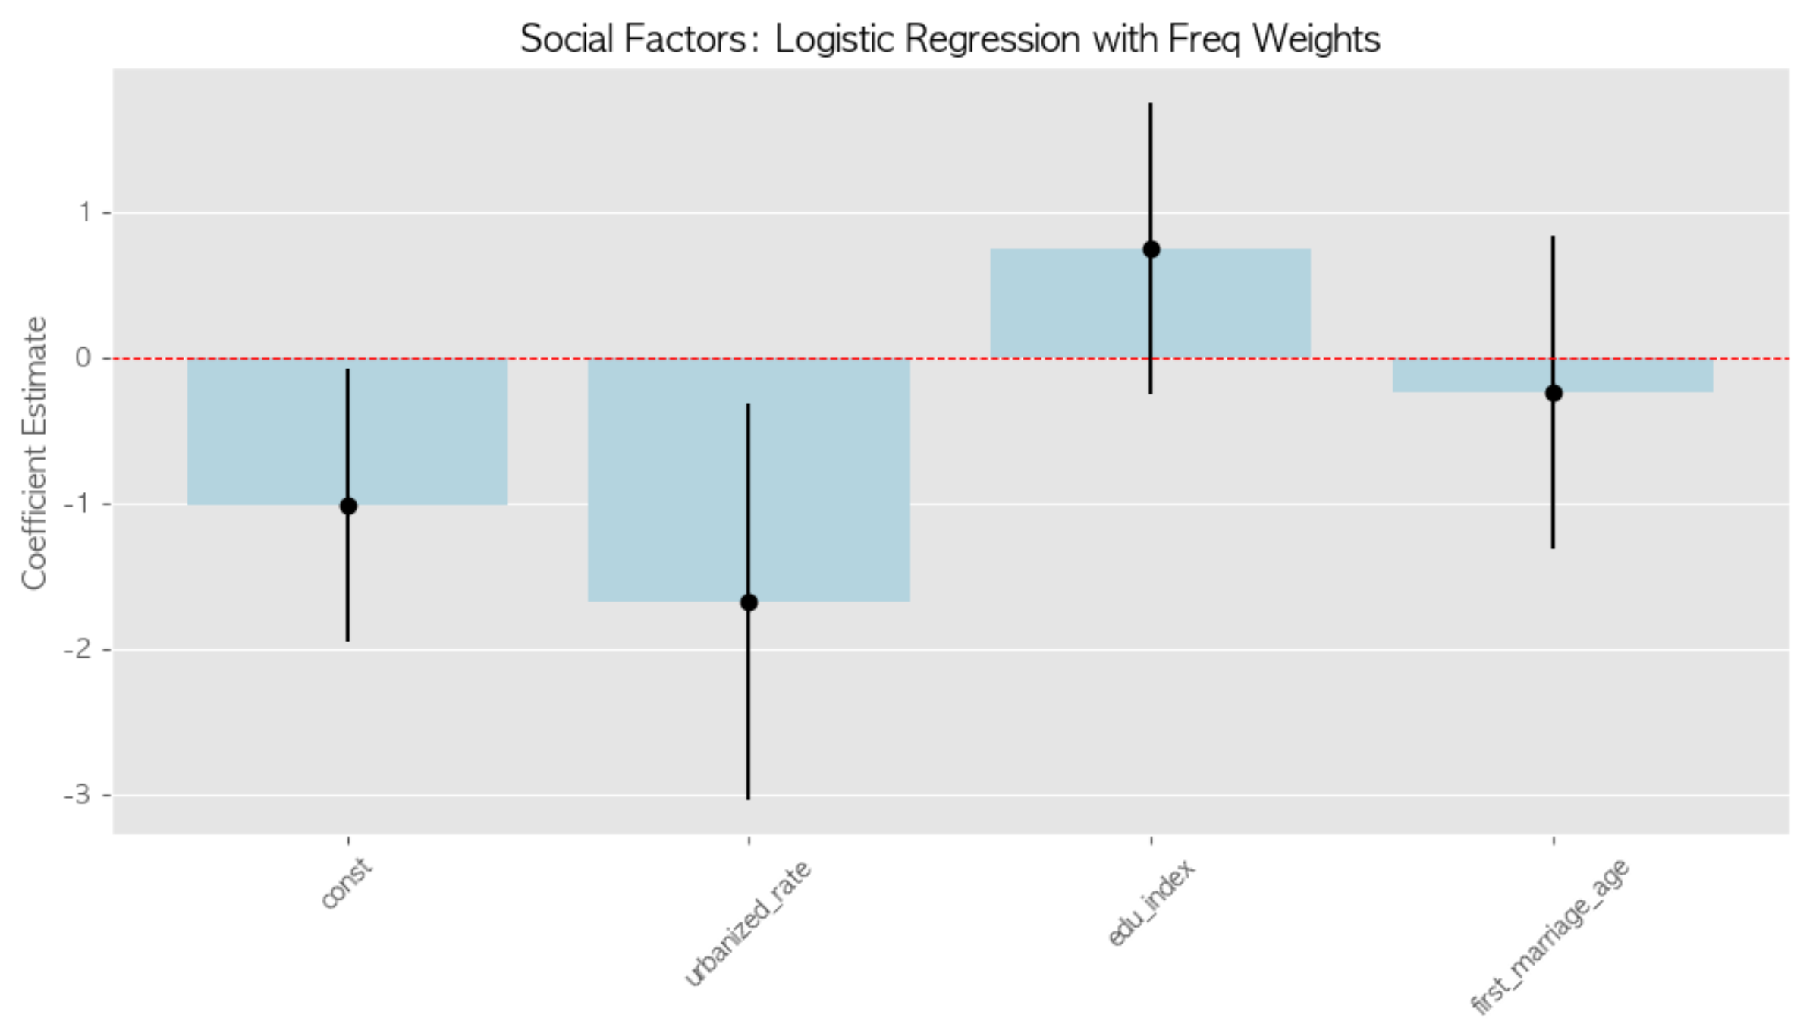
로지스틱 회귀분석 – 사회적 요인
Notes:
이 슬라이드는 앞 슬라이드의 참고용 시각화 자료입니다.

Slide 18

로지스틱 회귀분석 - 결론
1. 경제적 요인:
employment_rate: 출산율 증가와 유의미한 양의 관계 (p=0.002).
housing_price_index: 출산율 증가와 유의미한 양의 관계 (p=0.019).
monthly_wage: 출산율 감소와 유의미한 음의 관계 (p=0.023).
2. 사회적 요인:
urbanized_rate: 출산율 감소와 강한 음의 관계 (p=0.001).
edu_index: 출산율 증가 경향 있으나 통계적으로 유의하지 않음 (p=0.184).
first_marriage_age: 출산율 감소와 유의미한 음의 관계 (p=0.032).
3. 경제적/사회적 결합 효과:
다중공선성 문제로 결합 효과 분석 불가.
Notes:
로지스틱 회귀분석을 통해 경제적 요인과 사회적 요인이 출산율에 미치는 영향을 평가하였습니다.
경제적 요인 분석 결과: 고용률과 주택 매매 지수는 출산율 증가에 긍정적 영향을 미쳤으며, 월급은 출산율 감소와 유의미한 관계를 보였습니다.
사회적 요인 분석 결과: 도시화율은 출산율 감소에 가장 중요한 사회적 요인이었으며, 초혼 연령은 출산율 감소와 연관되었습니다.
그러나, 다중공선성 문제로 경제적·사회적 요인의 결합 효과 분석은 진행하지 못하였습니다.

Slide 19
로지스틱 회귀분석 – 정책적 시사점
1. 경제적 요인:
고용 안정성 강화 및 주택 구매 지원 정책이 출산율 증가에 기여 가능.
월급 증가에 따른 출산율 감소 영향 분석 필요.
2. 사회적 요인:
도시화율 증가로 인한 출산율 감소 완화를 위한 정책 필요:
주거 비용 감소
육아 지원 확대
Notes:
본 분석을 통해 다음과 같은 결론과 시사점을 도출하였습니다:
1. 고용 안정성과 주택 구매 지원 정책은 출산율 증가에 기여할 수 있습니다.
2. 도시화율 증가로 인한 출산율 감소를 완화하기 위해 주거 비용을 줄이고 육아 지원을 확대해야 합니다.
비록 일부 데이터 제한과 분석상의 어려움이 있었지만, 유의미한 결과를 확인할 수 있었습니다.

Slide 20
분석의 주요 한계점
1. 데이터의 제한
데이터 크기 부족:
총 36개 관측치로 분석 진행.
변수 간 관계를 충분히 탐구하기 어려웠고, 통계적 신뢰성 감소.
데이터 유실:
클린징 과정에서 결측값 및 이상값 처리로 데이터가 일부 유실됨.
2. 다중공선성 문제
경제적·사회적 요인의 결합 효과 분석 한계:
특정 변수 간 높은 상관성(employment_rate와 urbanized_rate, monthly_wage와 first_marriage_age).
VIF(분산팽창계수)가 높아 모델 해석의 신뢰성 저하
3. 변수의 선택 및 제거
VIF 문제 해결을 위해 일부 변수를 제거하면서 중요한 정보가 일부 손실됨.
4. 데이터의 시간적/공간적 한계
특정 지역 및 시점 데이터로 일반화 어려움 .
동적 요인 미반영:
장기적 트렌드나 경제적/사회적 충격 분석 불가.
Notes:
프로젝트의 주요 한계점은 다음과 같습니다:
1. 데이터 크기 부족으로 통계적 신뢰도가 낮아졌습니다.
2. 다중공선성 문제로 결합 효과 분석을 진행하지 못하였습니다.
3. 지역적·시간적 데이터가 부족해 결과를 일반화하기 어려웠습니다.
이러한 한계는 추후 데이터 수집과 모델링 방법의 개선을 통해 극복할 수 있을 것으로 보입니다.

Slide 21
소감
데이터를 수집하고 전처리하는 과정에서 데이터 부족과 클린징으로 인한 유실이 도전 과제였습니다.
특히 다중공선성 문제를 해결하려다 보니 경제적/사회적 결합 효과를 분석하지 못한 점이 아쉬웠습니다.
비록 생각했던 만큼의 결과는 도출되지 않았지만, 분석 과정을 실제로 진행하며 많은 것을 배우고 재미있었습니다.
분석의 전반적인 과정이 통계적 사고와 데이터 다루는 능력을 향상시켜 주었습니다.
앞으로 더 많은 데이터와 다양한 기법을 활용한 분석을 시도해 보고 싶습니다.
Notes:
내용과 같음

Slide 22
감사합니다.

